Slide 1
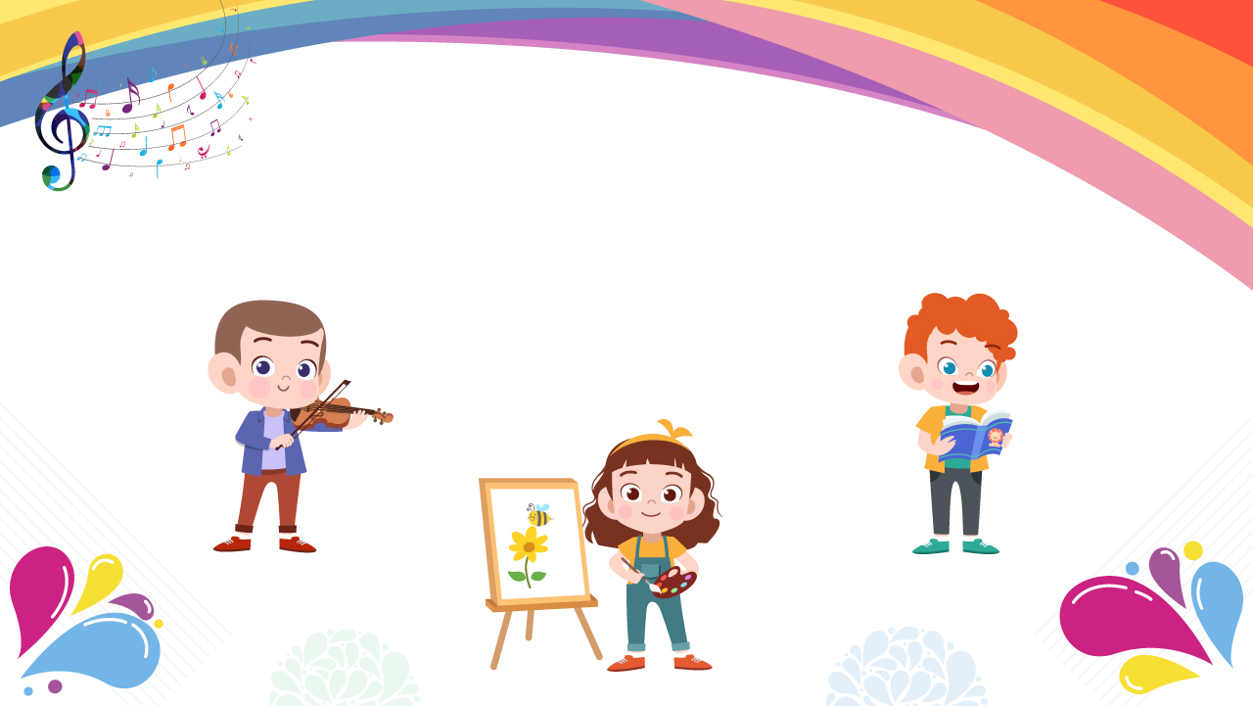
АРТ-ТЕРАПИЯ как инструмент развития и коррекции личности ребёнка
Муниципальное казенное образовательное учреждение
Центр психолого-медико-социального сопровождения “Спутник”

Slide 2
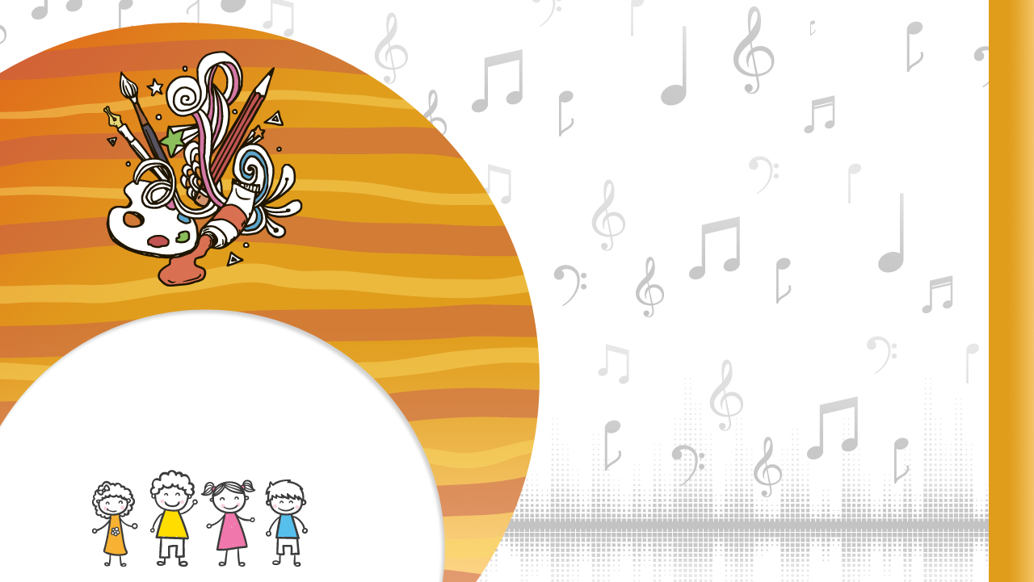
оказывают лечебное воздействие
на психику и соматические процессы
снижают
психоэмоциональное напряжение
мобилизуют
резервные силы
помогают проявлять
творческую активность
ПОЛОЖИТЕЛЬНЫЕ ЭМОЦИИ

Slide 3

Арт-терапия
один из методов психотерапевтической практики, который основан на использовании художественного творчества;
помогает людям выразить свои скрытые психотравмирующие переживания и освободиться от них.

Slide 4
Арт-терапия
АРТ-ТЕРАПИЯ − совокупность видов искусства, которые применяются для терапии и коррекции.
АРТ-ТЕРАПИЯ − комплекс арт-терапевтических методик.
АРТ-ТЕРАПИЯ − направление психотерапевтической и психокоррекционной практики.
АРТ-ТЕРАПИЯ − метод психотерапии.

Slide 5
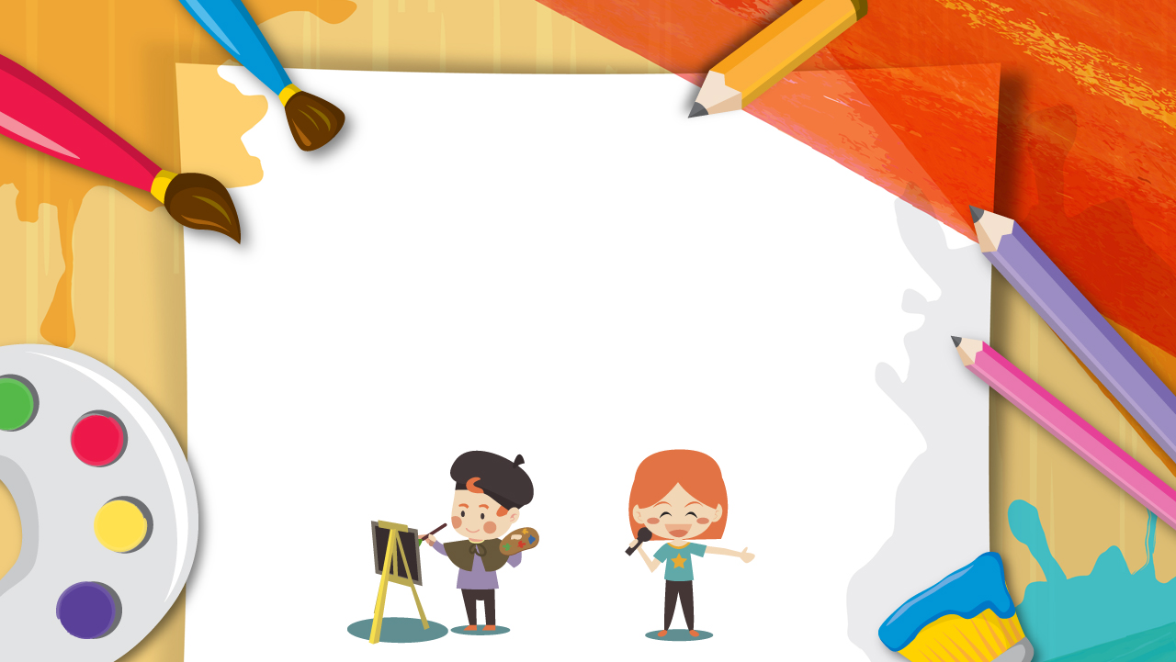
Правила для родителей при занятиях
Родитель:
следует за ребенком
не вносит свои коррективы
комментирует работу ребенка
не ставит рамок при творческих проявлениях ребенка

Slide 6

Рекомендации по проведению арт-терапии
Показания для проведения детской арт-терапии:
• упрямство;
• агрессия;
• страхи; тики, заикание, навязчивости и др.;
• частая смена настроения;
• задержки речевого и психического развития;
• кризисные ситуации;
• возбудимости или апатичности;
• изменение места жительства;
• подготовки к детскому саду / школе и периоде адаптации;
• потери родительского контроля над ребенком, непослушании.
• застенчивости и неуверенности в себе;
• агрессивность;
• гиперактивность и т.д.;

Slide 7





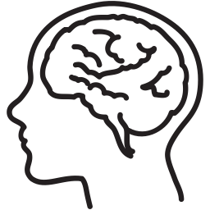
АРТ-ТЕХНОЛОГИЯ
ВОЗДЕЙСТВУЕТ
СТИМУЛИРУЕТ
ПОЗНАНИЕ
ИНИЦИАТИВУ
САМОРЕАЛИЗАЦИЮ
КОММУНИКАЦИЮ

Slide 8
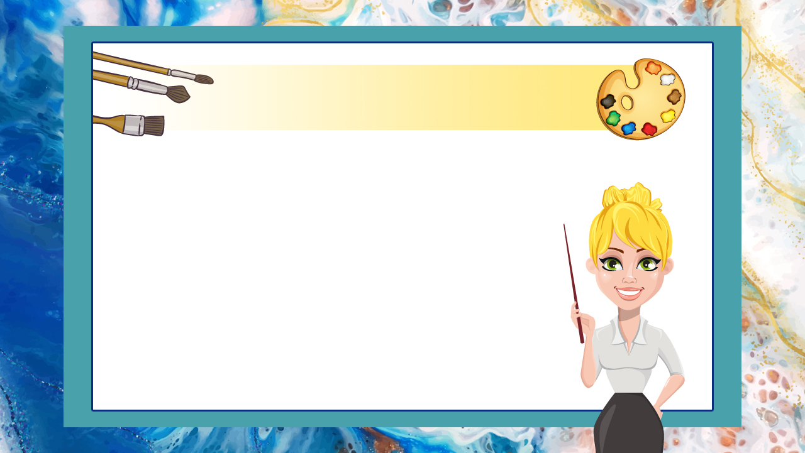
Этапы формирования художественной культуры ребенка
Младенчество и ранний возраст
Знакомство с миром художественной культуры через общение со взрослыми и взаимодействие с предметным миром.
Дошкольный возраст
Формирование художественного восприятия посредством игры и художественного общения.
Школьное детство
Дети познают ценность художественной культуры.
Старший школьный возраст
Предметно-созидательная деятельностью, потребность в мировоззренческой рефлексии, расширении художественно-эстетического опыта.

Slide 9

развитие самостоятельности, инициативности
преодоление пассивности, неуверенности
стимулирование интереса
к художественной деятельности
Результат арт-терапии

Slide 10

Арт-терапия как средство коррекции личности ребенка
Виды арт-терапии в зависимости от формы организации:
индивидуальная;
групповая.
Арт-терапия оказывает на человека:
лечебное воздействие;
коррекционное воздействие.
Основа для всех видов арт-терапии – искусство:
активизирует психические процессы;
оказывает коррекционное воздействие на личность.

Slide 11
Функции арт-терапии
КАТАРСИСТИЧЕСКАЯ ФУНКЦИЯ: очищение и освобождение от негативных состояний;
РЕГУЛЯТИВНАЯ ФУНКЦИЯ: снятие нервно-психического напряжения, обеспечение регуляции психосоматических процессов, моделирование положительного психоэмоционального состояния;
КОММУНИКАТИВНО-РЕФЛЕКСИВНАЯ ФУНКЦИЯ:
обеспечение коррекции нарушений общения, формирование
адекватного межличностного поведения.

Slide 12
Направления арт-терапии
ИЗОТЕРАПИЯ – лечебное воздействие средствами изобразительного искусства.
БИБЛИОТЕРАПИЯ – лечебное воздействие чтением.
ИМАГОТЕРАПИЯ – лечебное воздействие через образ.
МУЗЫКОТЕРАПИЯ – лечебное воздействие через восприятие музыки.
ВОКАЛОТЕРАПИЯ – лечение пением.
КИНЕЗИТЕРАПИЯ – лечебное воздействие танцами, хореографией и ритмикой.

Slide 13

Направления арт-терапии
Лечебное воздействие посредством изобразительной
деятельности.
Направления современной изотерапии:
использование готовых произведений для анализа и интепретации;
побуждение к самостоятельной активности
в изобразительной деятельности.
ИЗОТЕРАПИЯ

Slide 14
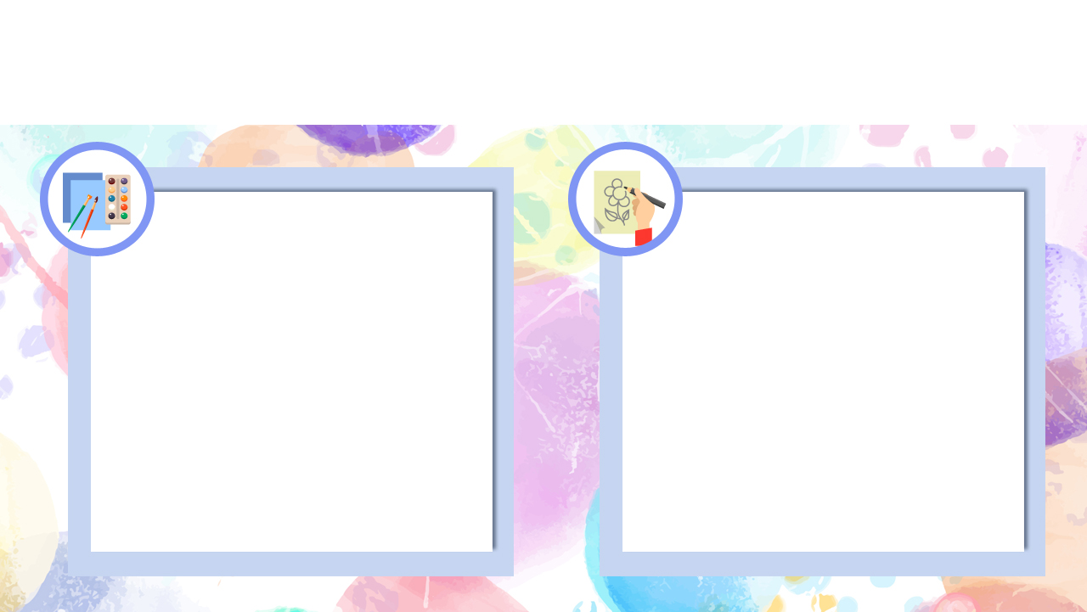
Направления арт-терапии
УЧЕБНОЕ ЗАНЯТИЕ
ИЗОТЕРАПИЯ
ребенок овладевает средствами и техникой изображения;
основным критерием при анализе рисунка является степень овладения учеником системой изобразительных средств;
взрослый обучает новым способам изображения.
ребенок выражает с помощью рисунка конфликтную ситуацию;
качество рисунка не является важным критерием оценки;
взрослый помогает осознать и разрешить проблему, выразить ее в рисунке.

Slide 15
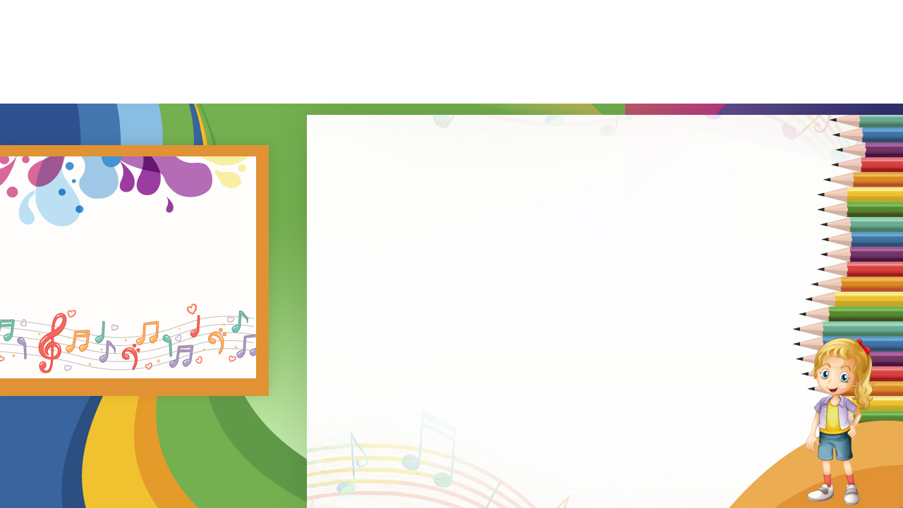
Направления арт-терапии
Психосоматическое воздействие → влияние на функции организма.
Психотерапевтическое воздействие → коррекция нарушений в развитии личности и улучшение психоэмоционального состояния.
Влияние музыки на человека:
регулирование психовегетативных процессов и
физиологических функций организма;
регулирование психоэмоционального состояния;
повышение социальной активности;
усвоение новых положительных установок;
активизация творческой деятельности.
МУЗЫКОТЕРАПИЯ

Slide 16
Направления арт-терапии
Музыкотерапия предполагает, что человек:
участвует в музыкотерапевтическом процессе;
выражает свое эмоциональное состояние;
разрешает внутренний конфликт.
Виды музыкотерапии:
вокалотерапия (лечение посредством пения);
кинезиотерапия (лечение посредством танца);
инструментальная музыкотерапия (лечение посредством
игры на музыкальных инструментах).
МУЗЫКОТЕРАПИЯ

Slide 17
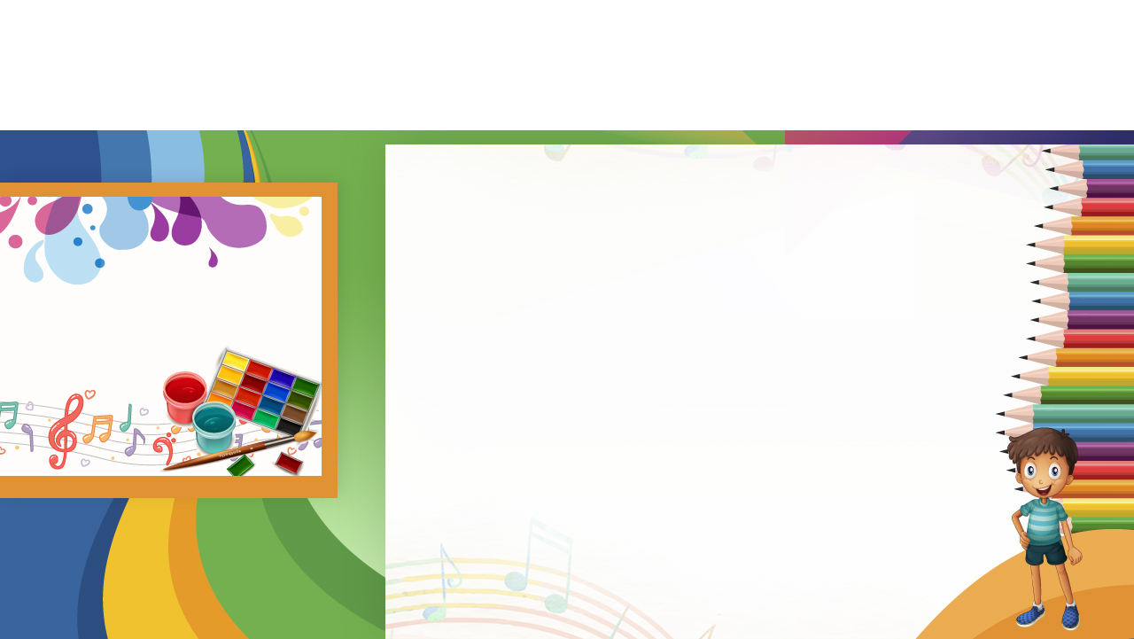
Направления арт-терапии
Восприятие музыки в сочетании с восприятием произведений изобразительного искусства.
Влияние на человека:
помогает выйти из конфликтной ситуации;
отвлекает от травмирующих переживаний.
МУЗЫКОИЗОТЕРАПИЯ

Slide 18

Направления арт-терапии
Помогает восстановить свойственное организму человека равновесие, нарушенное болезненным состоянием при помощи музыки и цвета.
Воздействие цвета и музыки на человека:
коррекция психофизиологического состояния;
коррекция психоэмоционального состояния.
МУЗЫКОЦВЕТО-
ТЕРАПИЯ

Slide 19
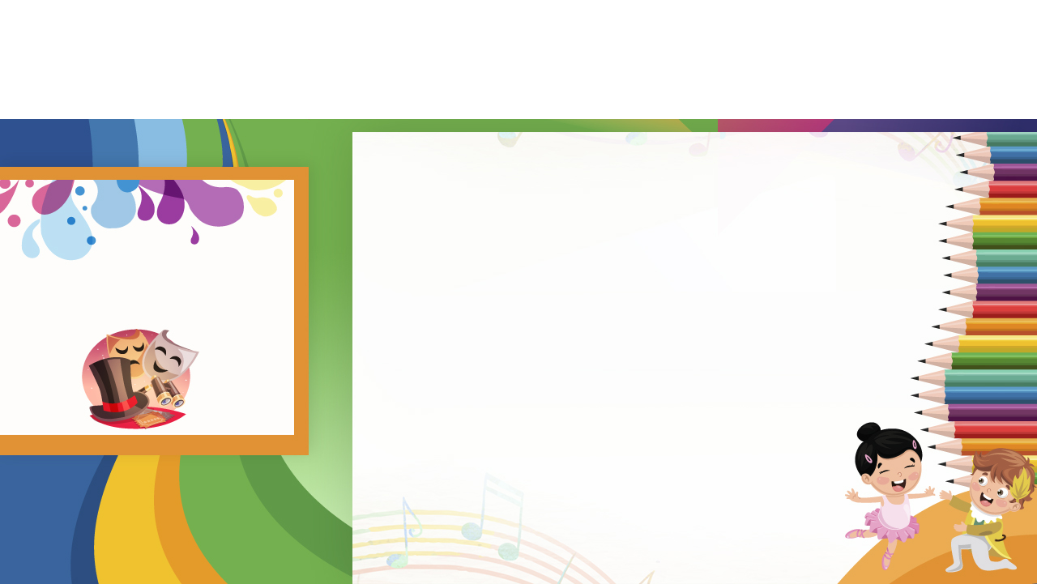
Направления арт-терапии
Терапия театральным искусством.
Задачи:
обогащение эмоциональных и коммуникативных возможностей человека;
развитие умения адекватно реагировать на негативные ситуации;
развитие умения исполнять роль в соответствии с событиями;
развитие умения воспроизводить «лечебный» образ, помогающий оздоравливать личность;
тренировка способности к мобилизации
жизненного опыта в нужное время;
воспитание волевых качеств и умения
регулировать эмоциональное состояние;
активизация интереса к обогащению опыта
новым содержанием.
ИМАГОТЕРАПИЯ

Slide 20
Направления арт-терапии
Коррекционный эффект достигается посредством развития личности человека.
Виды имаготерапии:
куклотерапия;
образно-ролевая драмтерапия;
психодрама.
ИМАГОТЕРАПИЯ

Slide 21
Направления арт-терапии
Терапевтическое воздействие заключается
в воздействии образа художественного произведения.
Виды арт-терапии, которые основаны
на коррекционном воздействии чтения:
либропсихотерапия (лечебное чтение);
библиотерапия (терапия через книгу).
БИБЛИОТЕРАПИЯ

Slide 22

Направления арт-терапии
содержание литературного произведения должно быть адекватным характеру проблемы человека;
содержание произведения должно быть изложено понятно и доступно;
описанная в книге проблема должна быть максимально похожа на травмирующую ситуацию,
в которой находится человек;
сюжет произведения должен завершаться
позитивно, демонстрировать путь решения
проблемы или конфликта.
БИБЛИОТЕРАПИЯ

